Slide 1
APLICACIONES INTEGRAL DEFINIDA
VOLUMEN DE SÓLIDO DE REVOLUCIÓN
MG CLAUDIA NARANJO
UDENAR

Slide 2
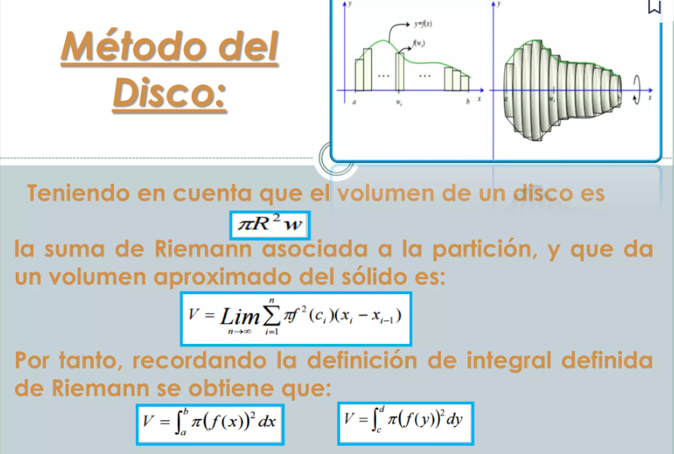

Slide 3
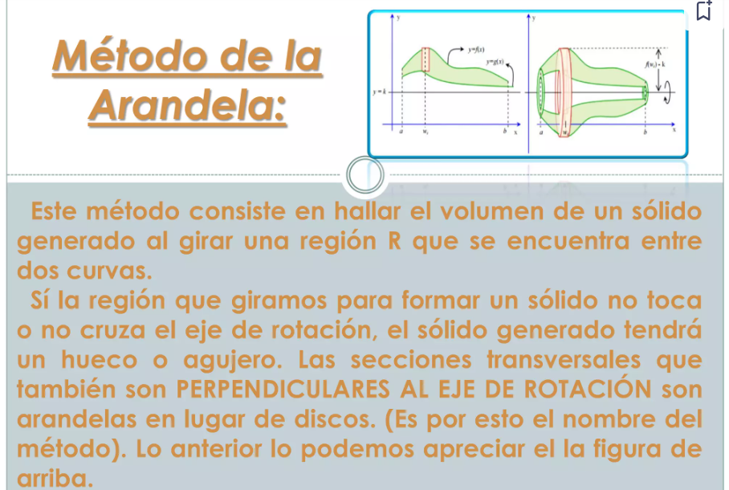

Slide 4
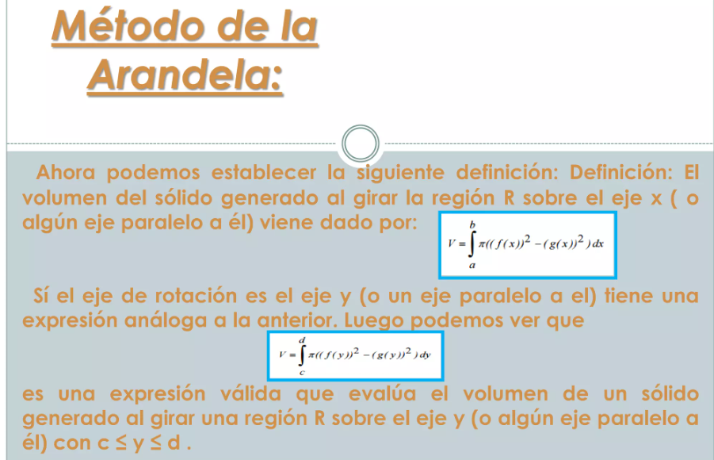

Slide 5
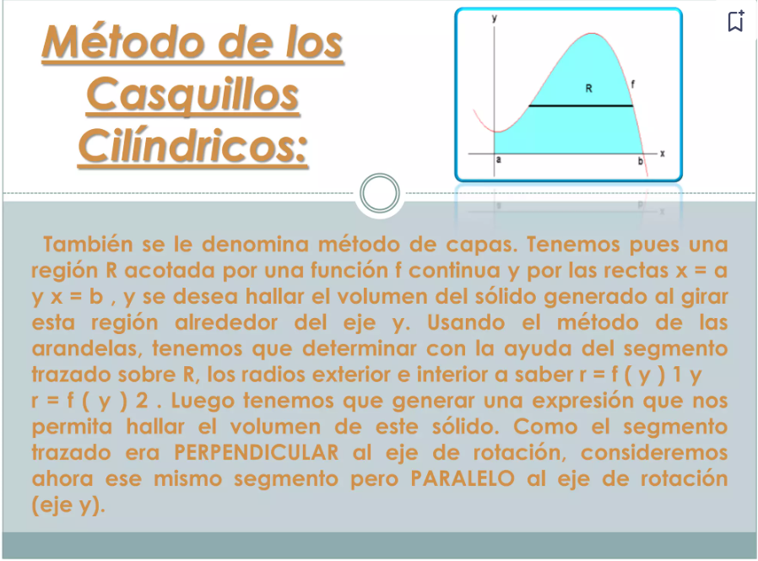

Slide 6
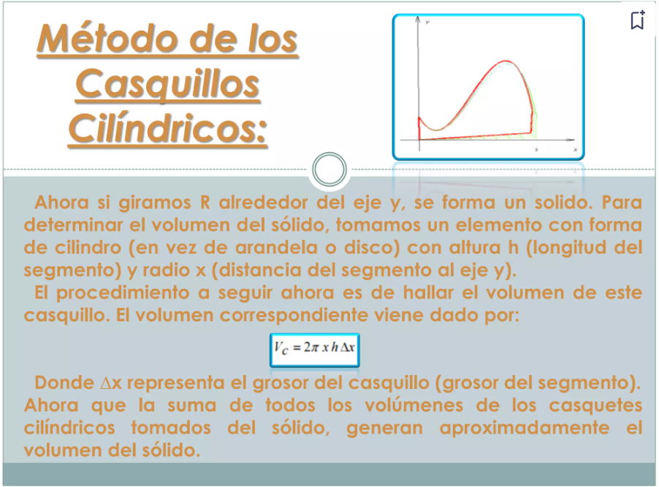

Slide 7
